Slide 1
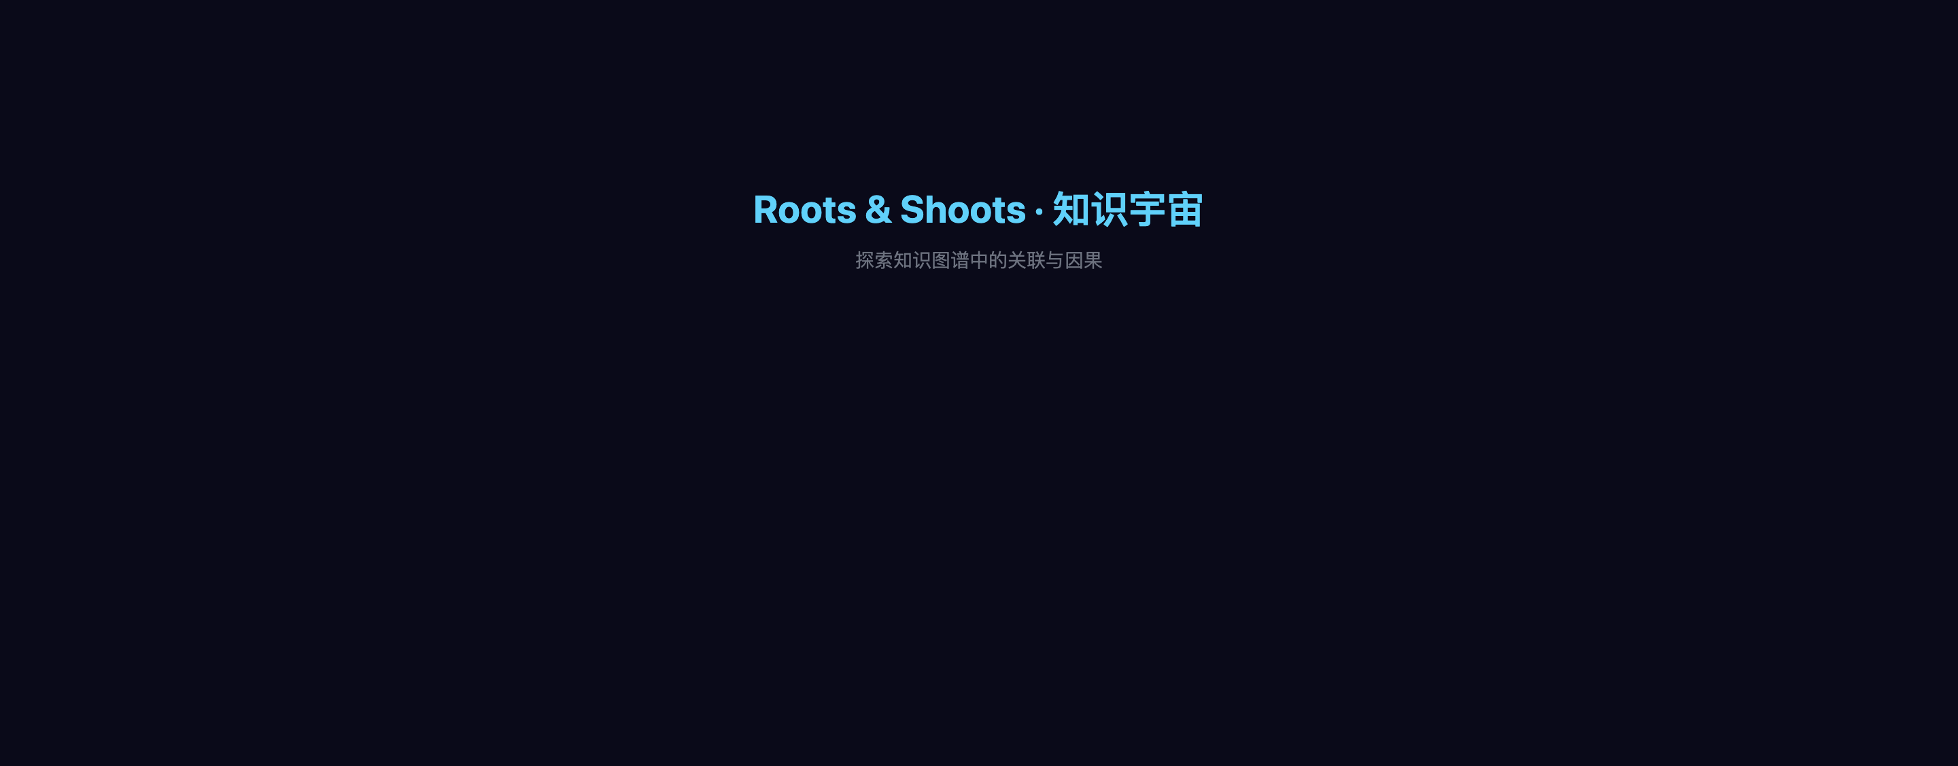
🌱 根与芽 · 知识宇宙
文档关联 · 探索发现 · 对话溯源 —— 让知识自己长出连接
百度 BMO 黑客松 2026
大模型运营部 | 杨千钎 石雯静团队

Slide 2
❓ 问题：文档孤岛
每个新人入职，面对的是如流上许多分散的文档——
活动复盘、产品手册、渠道资料、会议纪要……
❌ 文档之间没有连接
❌ 找信息只能靠关键词碰运气
❌ 跨文档的关联完全靠人脑记忆
“我们不缺文档，缺的是文档之间的连接。”

Slide 3
💡 方案：上传文档 → AI自动生成知识网络
三大核心能力
🔍 探索式浏览
双击节点，关联知识自动展开
💬 对话式检索
AI回答 + 图谱实体实时高亮溯源
📄 一键摘要
点击文档节点，30秒生成摘要
技术架构
前端 React + TypeScript + Neo4j NVL
后端 Python + FastAPI
图数据库 Neo4j AuraDB
LLM DeepSeek（模型无关架构）
嵌入 all-MiniLM-L6-v2（本地）
部署 Docker Compose
⚡ 换模型只需改一个环境变量

Slide 4
🎬 Live Demo
457 个节点 · 1,030 条关系 · 零人工标注
（切换到浏览器展示）

Slide 5
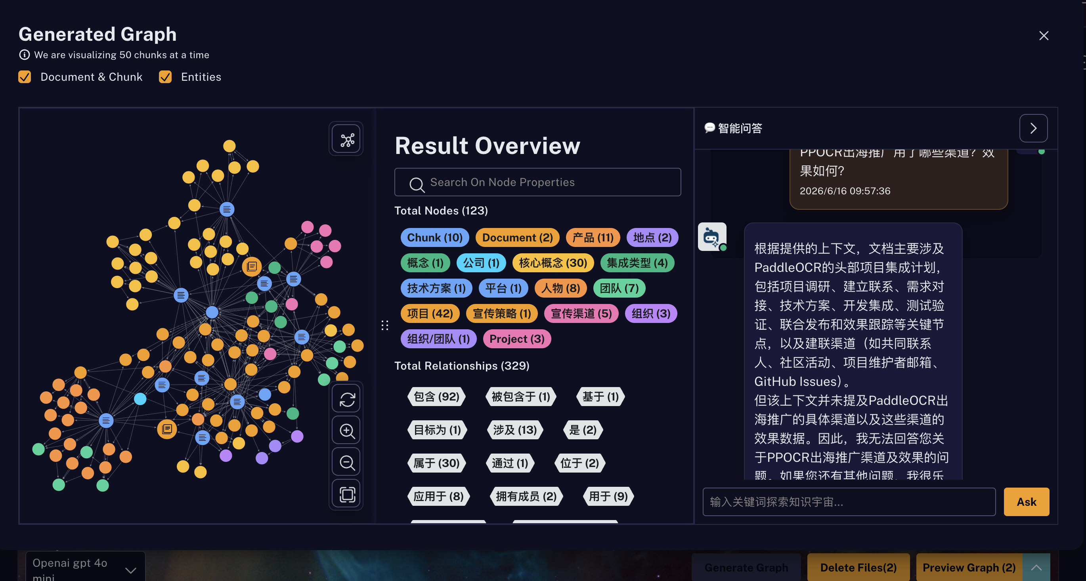
📈 业务价值：真实数据，真实场景
用的是部门真实运营文档，不是Wikipedia，不是模拟数据
👤 新人入职 快速建立业务全貌，依据兴趣和所需深层次探索
📋 活动策划 一眼看到历史渠道与效果关联
📝 复盘沉淀 上传即入网，自动被后人发现
🔄 知识激活 文档越多，网络越密，价值复利增长
与传统方案的区别：
如流搜索 → 你得知道关键词 | 根与芽 → 点击即发现
纯AI问答 → 随意拓展 | 根与芽 → 幻觉率极低
向量相似 → 匿名相似度 | 根与芽 → 有名字的RELATIONSHIP

Slide 6
🔧 技术亮点
① 模型无关架构 —— 一个环境变量切换 DeepSeek / 文心 / 任意模型
② 图谱质量优化 —— 根据句子完整逻辑因果拆分，1587碎片 → 457有效节点（-71%），零孤立节点
③ 渐进式探索 —— 双击展开两跳邻居，不过载用户
④ 对话-图谱联动 —— AI回答中的实体在图上实时高亮放大
📄 6篇真实文档 | 🤖 AI辅助开发

Slide 7
落地路径
接入如流文档同步 + 切换文心模型 + 部署内网
“我们不缺文档，缺的是文档之间的连接。”
根与芽，让知识自己长出网络。
谢谢！

